Slide 1
코랩

Slide 2
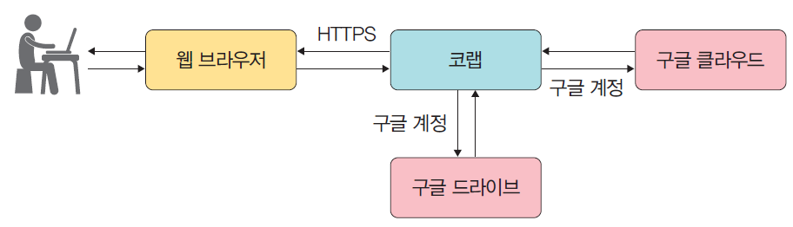
코랩
코랩이란
코랩(Colab)의 정식 명칭은 Colaboratory이지만 줄여서 Colab이라고 부름
코랩을 사용하면 웹 브라우저에서 파이썬을 작성하고 실행할 수 있음

Slide 3
코랩
코랩이란
코랩을 사용하는 이유는 다음과 같음
무료
머신 러닝/딥러닝을 사용할 수 있는 별도의 환경 설정이 필요하지 않음
클라우드 환경으로 여러 명이 동시에 수정할 수 있음
GPU를 손쉽게 사용할 수 있음

Slide 4
코랩
코랩이란
단점도 있으므로 주의하여 사용해야 함
세션 시간에 제약이 있음
세션 시간이 만료되면 작업하던 데이터가 유실
참고로 클라우드에 올려서 사용할 수 없는 데이터( 개인 정보가 포함된 데이터)가 있기 때문에 사용하기 전에 확인이 필요함

Slide 5
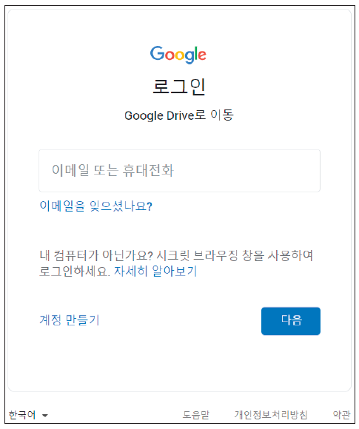
코랩
▼ 구글 계정 생성

Slide 6
코랩
코랩에서 예제 파일 실행
1. 코랩 웹 사이트에 접속한 후 새 노트를 클릭

Slide 7
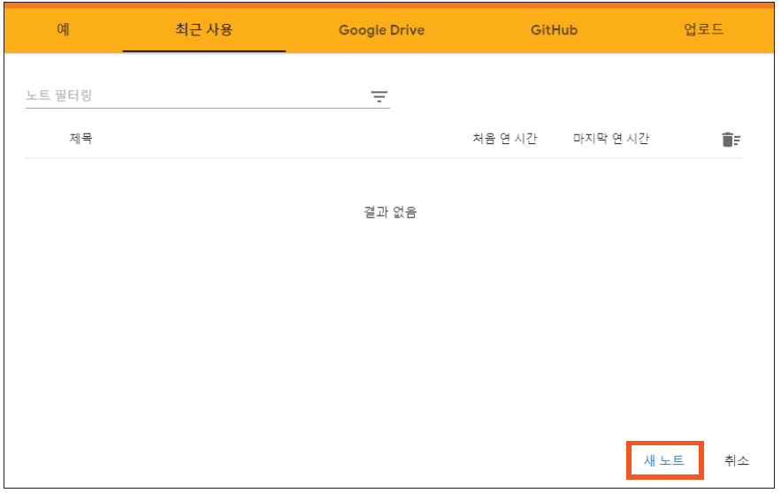
코랩
▼ 새 노트 시작

Slide 8


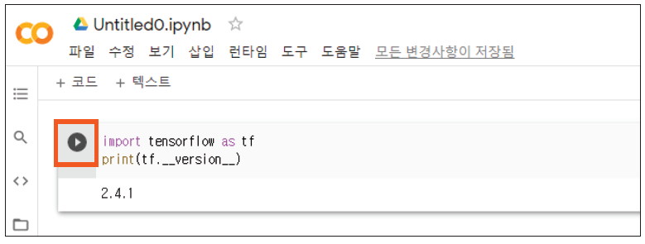
코랩
코랩에서 예제 파일 실행
3. 다음 코드를 입력하여 텐서플로 버전을 확인
실행 버튼을 클릭하거나 + 를 눌러 실행
결과가 나오면 책의 버전과 맞는지 확인해 주자
▼ 텐서플로 버전 확인

Slide 9
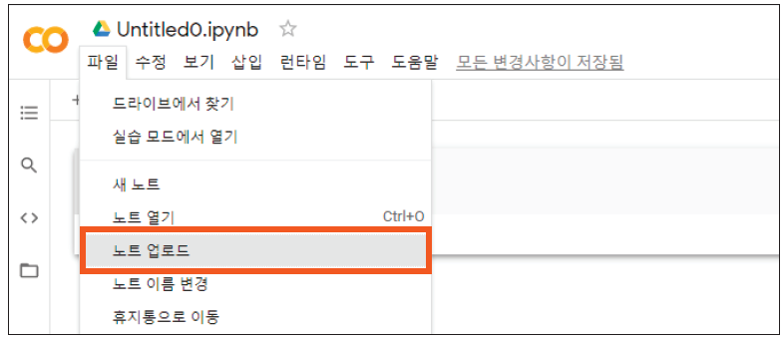
코랩
코랩에서 예제 파일 실행
4. 파일 > 노트 업로드를 선택
▼ [노트 업로드] 메뉴 선택

Slide 10
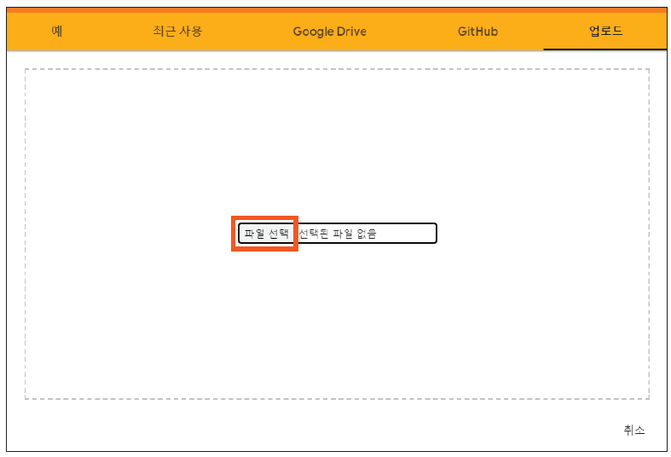
코랩
코랩에서 예제 파일 실행
5. 다음 창이 뜨면 파일 선택을 클릭하여 업로드할 파일을 선택하면 됨
▼ 업로드할 예제 파일 선택

Slide 11
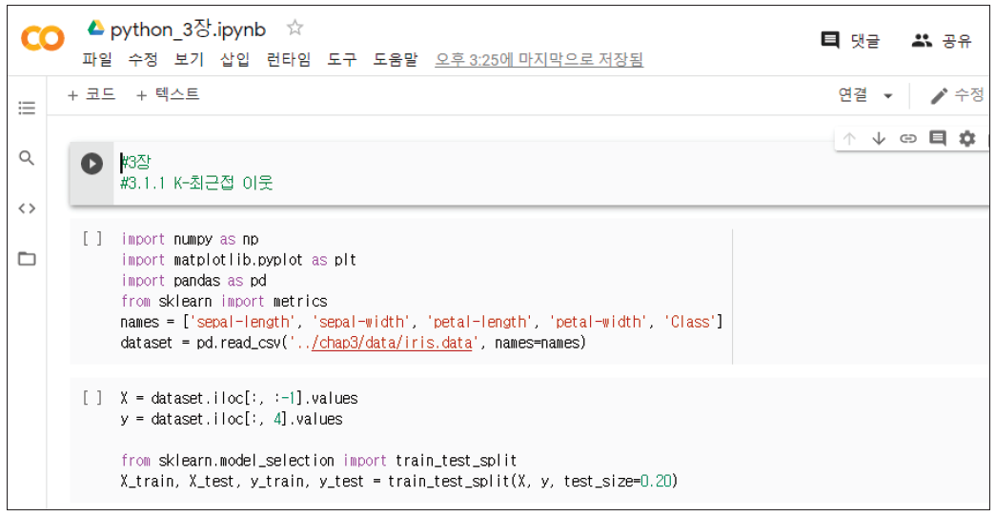
코랩
코랩에서 예제 파일 실행
6. 다음과 같이 예제 파일을 불러왔음
▼ 업로드한 예제 파일 확인

Slide 12
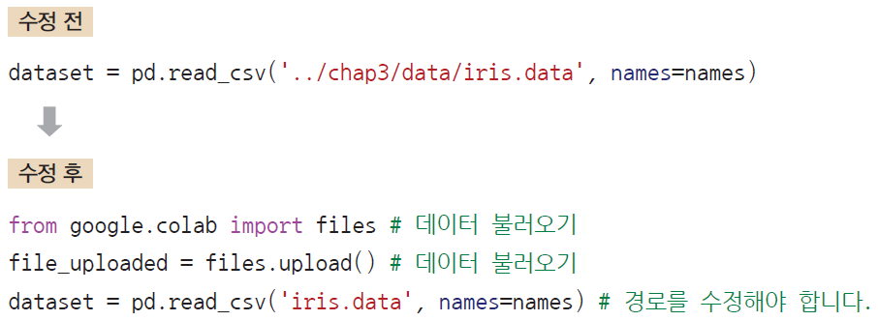
코랩
코랩에서 예제 파일 실행
7. 지금은 파이썬 파일만 불러온 것
필요한 데이터셋들을 업로드해야 함
데이터를 불러오는 코드가 나오면 다음과 같이 수정

Slide 13
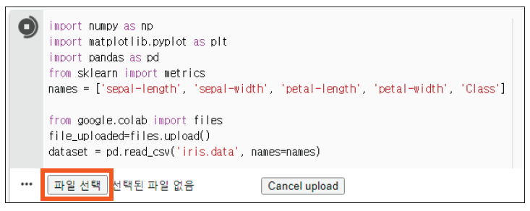
코랩
코랩에서 예제 파일 실행
8. 코드를 실행하면 다음과 같이 파일 선택이 나타나는데, 이것을 클릭
▼ 업로드할 데이터 파일 선택

Slide 14
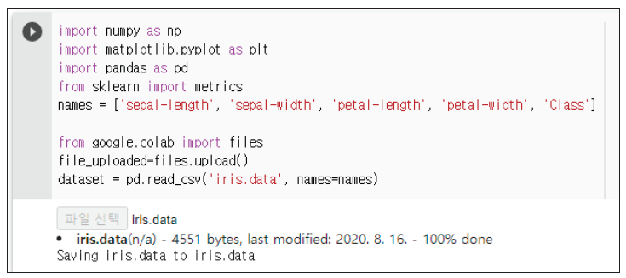
코랩
코랩에서 예제 파일 실행
9. 사용할 iris.data 파일을 선택하면 다음과 같이 코랩에 데이터가 업로드
▼ 데이터 파일이 업로드된 상태

Slide 15
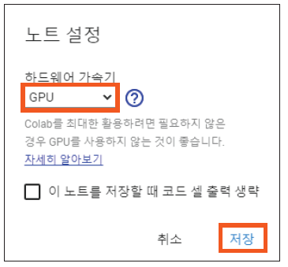
코랩
코랩에서 예제 파일 실행
코랩에서는 GPU도 무료로 제공
GPU를 사용하고 싶다면 런타임 > 런타임 유형 변경을 선택한 후 하드웨어 가속기 옵션에서 GPU를 설정하면 됨
▼ GPU 설정

Slide 16

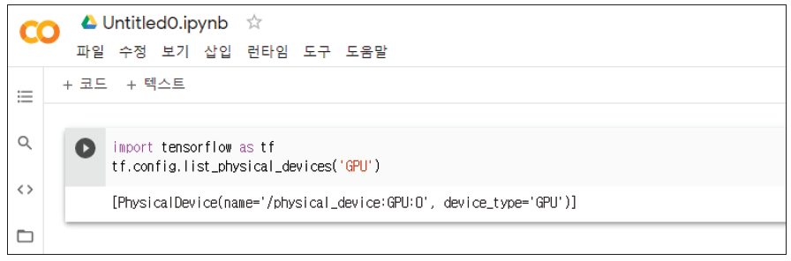
코랩
코랩에서 예제 파일 실행
다음 코드를 실행하면 GPU를 사용하고 있는 것을 알 수 있음
▼ GPU 구동 여부 확인

Slide 17
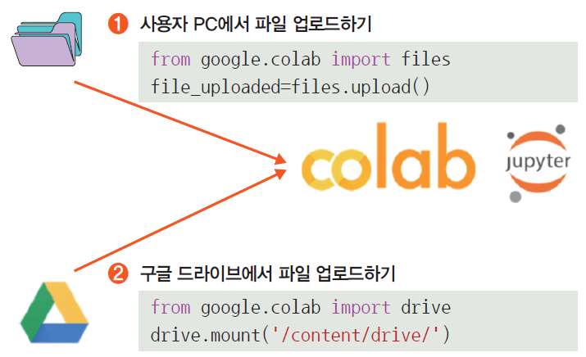
코랩
코랩에서 예제 파일 실행
코랩에 데이터를 업로드하는 두 가지 방법
코랩에 데이터를 업로드하는 방법은 다음과 같이 두 가지
▼ 코랩에서 데이터를 호출하는 방법

Slide 18

코랩
코랩에서 예제 파일 실행
사용자 PC에서 파일 업로드하기
1. 다음 코드를 입력
데이터를 불러오는 코드

Slide 19
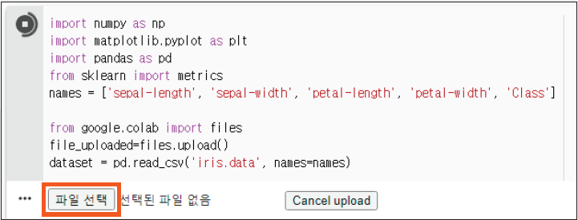
코랩
코랩에서 예제 파일 실행
2. 파일 선택이 나타나면 필요한 파일을 클릭하여 업로드
▼ 사용자 PC에서 파일 업로드

Slide 20
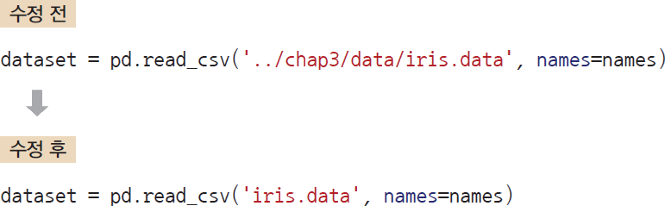
코랩
코랩에서 예제 파일 실행
3. 데이터가 업로드되면 경로가 바뀌므로 꼭 다음과 같이 코드의 데이터 경로를 수정해야 함

Slide 21

코랩
코랩에서 예제 파일 실행
구글 드라이브에서 파일 업로드하기
1. 구글 드라이브에 폴더를 만들고 필요한 데이터를 업로드
2. 다음 코드를 입력하여 실행합니다. 구글 드라이브와 연결하는 코드

Slide 22
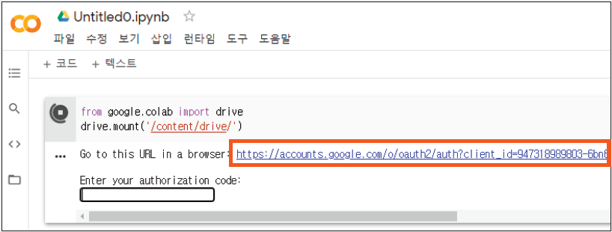
코랩
코랩에서 예제 파일 실행
3. 다음과 같이 ‘Enter your authorization code’를 입력하라는 문구가 나옴
‘Go to this URL in a browser’ 옆의 URL을 클릭
▼ 구글 드라이브와 연결

Slide 23
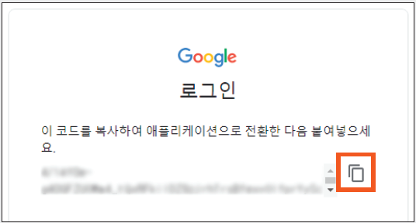
코랩
코랩에서 예제 파일 실행
4. 계정 선택 화면이 나오면 ‘자신의 계정을 선택’하고 액세스 허용 메시지가 표시되면 허용을 누름
5. 다음과 같이 코드가 생성되면 복사
▼ 생성된 코드 복사

Slide 24
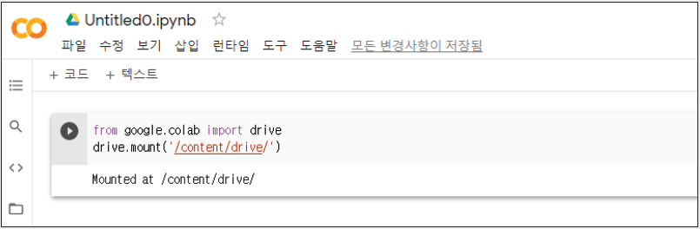
코랩
코랩에서 예제 파일 실행
6. 생성된 코드를 빈칸에 입력하면 다음과 같이 구글 드라이브와 연결
▼ 복사된 코드 붙여넣기

Slide 25
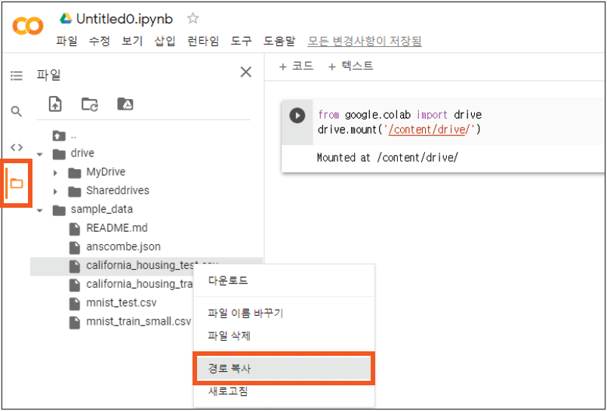
코랩
코랩에서 예제 파일 실행
7. 왼쪽 폴더 아이콘을 클릭하여 원하는 데이터 파일을 선택한 후 마우스 오른쪽 버튼을 눌러 경로 복사를 선택
▼ 데이터 파일 선택 및 경로 복사

Slide 26
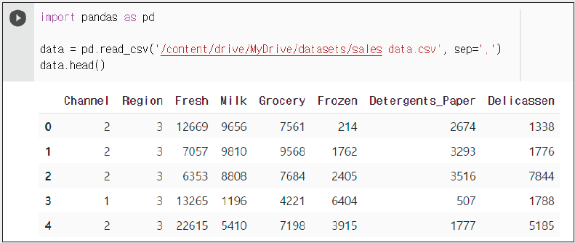
코랩
코랩에서 예제 파일 실행
8. 복사한 경로로 코드의 데이터셋 위치를 수정한 후 실행
▼ 코드에서 데이터셋 경로 수정 후 실행

Slide 27
코랩
코랩에서 예제 파일 실행
코랩에서 필요한 라이브러리를 설치하려면?
코랩에서 필요한 라이브러리는 다음과 같이 설치할 수 있음

Slide 28
코랩을 이용한 배열,_리스트,_matrix,_slice,_reshape_등_예제 이해

